Slide 1
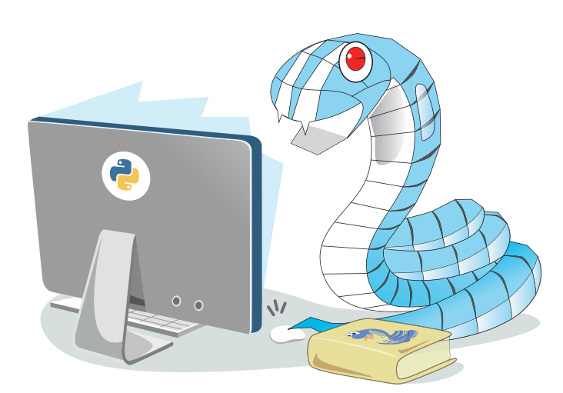
12장 인공지능의
현재와 미래

Slide 2
이장에서 배울 것들
이 책에서 다룬 기계학습의 여러 기법들에 대해서 살펴보자.
실시간 객체탐지에 활용하고 있는 YOLO는 어떻게 동작하는가.
어텐션이 왜 중요하고 트랜스포머, BERT, GPT-3에 어떻게 활용되는가.
인공지능은 어떻게 현실세계에 있을 법한 이미지를 생성해 내는가.
인공지능의 윤리적 딜레마가 무엇인가.

Slide 3
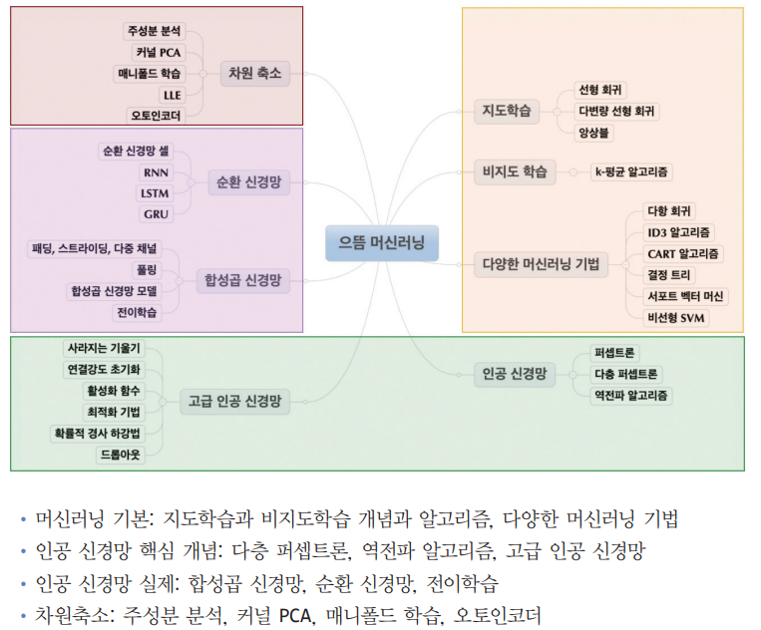
13.1 인공 신경망으로 무엇을 할 수 있을까?

Slide 4
인공 신경망은 빅데이터 환경과, 기하급수적으로 개선되는 병렬 컴퓨팅 인프라, 그리고 컴퓨터 비전^{computer vision}기술의 발전에 힘입어 2010년 중반이후부터 비약적으로 발전함
빅데이터와 대규모 영상 데이터를 보유하고 있는 구글, 페이스북, 아마존 등과 같은 거대 공룡기업들은 이미 2000년 중반부터 인공지능 연구에 천문학적인 예산을 쏟아 붓고 경쟁적으로 기술개발과 서비스 출시를 해나가고 있음
앞에서 살펴본 합성곱 신경망^{CNN}과 순환 신경망^{RNN}을 활용한 응용 기술은 무엇이 있을까?

Slide 5
응용 관점에서 보면 합성곱 신경망은 주로 시각적인 처리를 위해 사용되고, 순환 신경망은 문서와 관련된 자연어처리를 위해 활용
합성곱 신경망은 객체위치 파악^{localization}, 객체탐지^{object detection}, 비디오와 텍스트 처리^{video and text processing}와 관련된 분야에 폭넓게 활용
최근에는 순환 신경망을 활용하는 것이 일반적인 시퀀스-투-시퀀스^{sequence-to-sequence:seq2seq} 학습분야에도 합성곱 신경망을 적용할 수 있는 기법들이 소개

Slide 6
본 장에서는 다음과 같은 주제를 중심으로 인공 신경망 기반의 기술의 응용에 대해 개괄적으로 알아보고, 앞으로 펼쳐질 인공지능^{artificial intelligence:AI}의 미래와 사회적 변화에 대해서도 생각해보자
시각 분야
언어 분야
알파고
인공지능이 나아가야할 길

Slide 7
13.2 실시간 객체탐지를 위한 YOLO
이미지 분류^{image classification}는 입력 이미지가 표현하는 대상을 여러 클래스로 나누는 일이고, 객체 탐지^{object detection}는 특정 이미지에서 경계 상자^{bounding box}로 영역을 설정하고, 해당 영역 내에 물체가 존재하는지, 존재한다면 그 물체가 무엇인지 판별하는 일

Slide 8
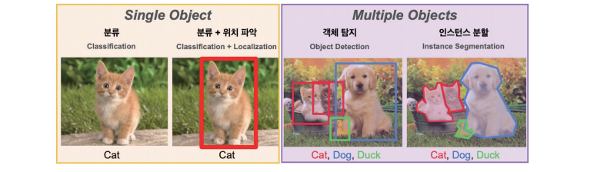
일반적으로 한 이미지에 여러 클래스의 객체가 동시에 존재할 수 있는 상황을 가정한 다중-레이블 분류^{multi-labeled classification}과 경계상자 회귀, 이 두 문제를 함께 해결해야함
시맨틱 분할^{semantic segmentation}은 이미지 내의 모든 픽셀에 대해 어떤 클래스 레이블에 속하는지 예측하는 것
이때는 같은 클래스에 속한다면 서로 다른 인스턴스도 같은 레이블을 갖는다. 반면 인스턴스별로 레이블을 구분하는 것은 인스턴스 분할^{instance segmentation}

Slide 9
기존의 CNN 모델은 일정 수준의 정확성은 제공하지만, 다음 두 단계를 거쳐야 하기 때문에 실시간 응답을 제공하는 데에 한계가 존재
후보가 될 수 있는 수 많은 영역을 찾고, 각 영역을 합성곱 신경망에 적용하여 특징을 추출하는 단계
추출한 특징을 이용해 분류 모델을 적용하여 각 영역별 클래스를 판단하는 단계

Slide 10
이를 극복하기 위한 방법으로 2015년 조셉 레드몬^{Joseph Redmon} 등이 매우 빠르고 정확한 객체 탐지 구조인 YOLO^{You Only Look Once:YOLO}를 제안
YOLO의 세가지 주요한 특징은 아래와 같이 요약
한번 보고 처리: 이미지 전체를 단 한번만 봄
모델 사용: 단 하나의 인공 신경망을 통해 처리
실시간 객체 탐지: 실시간으로 여러장의 이미지를 탐지

Slide 11
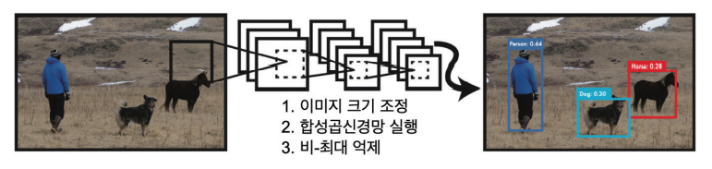
시스템 관점에서 YOLO의 주요 처리 절차는 먼저 입력 이미지를 448x448 크기로 만듬
크기가 조정된 이미지를 단 한번 합성곱 신경망에 통과
신경망의 결과로는 각 객체의 경계 상자와 해당 객체가 무엇인지 분류 확률을 출력한다. 끝으로 가장 최적의 경계 상자 하나를 선택

Slide 12
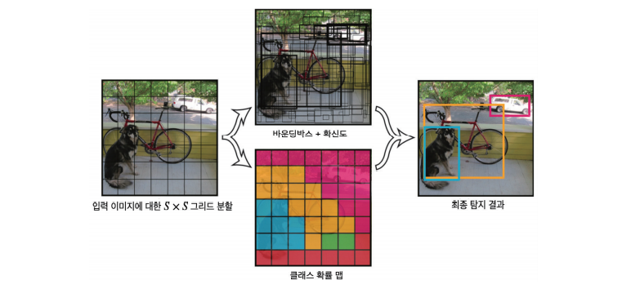

기준점은 좌측 위가 아닌 물체의 정중앙을 나타냄
YOLO는 입력 이미지를 $7×7(S×S)$의 격자^{grid} 셀로 나눈다. 나눈 셀 중 물체의 중앙과 가장 가까운 셀이 객체를 탐지하는 역할을 맡는다.
이미지 전체를 신경망에 넣고 특징 추출을 통해 예측 텐서^{prediction tensor}를 생성

Slide 13
13.3 YOLO의 주요 처리 절차
YOLO에서 사용하는 데이터셋은 이미지 내의 각 객체에 대한 클래스 레이블, 경계 상자, 그리고 전처리된 이미지가 하나의 처리단위가 된다.
직접 데이터셋을 구축할 수도 있겠지만, 레이블 데이터를 구축하는 것은 비용이 많이 드는 만만치 않은 작업
이러한 문제해결을 위해 마이크로소프트사에서 공개한 코코^{Common Objects in Context} 데이터셋과 같은 공개된 데이터셋을 활용할 수 있음

Slide 14
기존의 객체 탐지 방법은 다양한 크기의 슬라이딩 윈도우^{sliding window}들을 이용해서, 이미지 전체를 지나가며 객체를 찾아내는 방식으로 합성곱 신경망을 활용
이 방법은 합성곱 신경망을 여러번 실행해야 하기 때문에 계산량이 많다는 단점이 있었다. YOLO는 이미지를 격자로 분할하여 이 문제를 해결했다. 제일 먼저 하는 일은 입력 이미지를 격자로 분할하고, 각 격자 셀^{grid cell}과 관련된 격자 셀 벡터를 구성

Slide 15
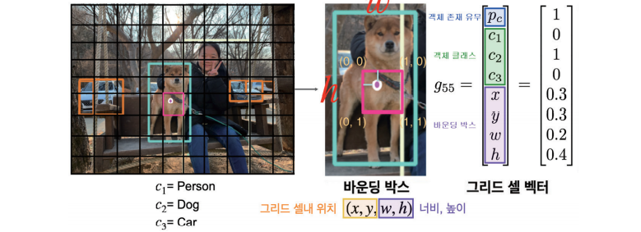

예측 텐서는 각 그리드 셀 내에 객체가 존재할 확률을 나타내는 정보( pc ), 분류한 객체의 클래스 $(c_{1}, c_{2}, c_{3})$, 경계 상자$(x, y, w, h)$정보를 가지고 있다. 찾은 객체의 경계 상자 위치, 너비, 높이는 0과 1사이의 값으로 정규화
위치 정보는 격자 내의 상대 좌표를 사용하고, 너비와 높이 정보는 전체 이미지에 대한 상대 좌표로 계산
이 방식을 단순히 적용하면 객체가 존재하는 셀마다 경계 상자가 만들어져 너무 많은 경계 상자가 만들어진다는 문제가 있음

Slide 16
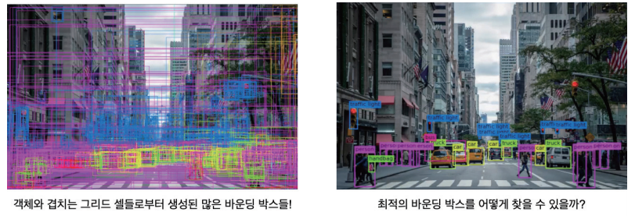

훈련데이터에 있는 경계 상자와 후보 경계 상자 사이의 유사도를 계산하여 가장 높은 유사도를 갖는 상자를 최적의 상자로 선택
유사도를 계산하기 위한 지표로 IoU^{Intersection over Union}를 사용
일반적으로 높은 IoU로 판단하는 기준은 0.5 정도이다. IoU를 바탕으로 의미없는 경계 상자를 제거하기 위해 비최대 억제^{non-maximal suppression:NMS}라는 방법을 사용
이 방법은 각 셀 벡터의 $p_{c}$값이 임계값보다 작거나 같은 상자를 모두 제거한다. 즉, 객체가 내부에 있을 가능성이 50% 이상인 경우에만 경계 상자를 유지

Slide 17
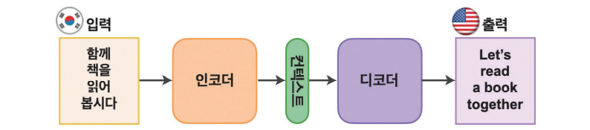
13.4 어텐션에 주목해 보자
시퀀스-투-시퀀스^{seq2seq}는 챗봇, 기계번역, 질의응답, 영상캡션 추가, 내용요약 등과 같은 응용분야에 활용되는 모델
주요 기능은 입력 시퀀스로부터 다른 도메인의 시퀀스를 출력하는 것
시퀀스-투-시퀀스 모델은 순환 신경망으로 구성된 인코더를 통해 입력 시퀀스를 컨텍스트 벡터^{context vector}라는 하나의 고정된 크기의 벡터 표현으로 압축하고, 역시 순환 신경망 구조의 디코더를 통해 이 컨텍스트 벡터에서 출력 시퀀스를 출력

Slide 18
긴 문장을 순차적으로 인코딩해서 디코더에게 넘겨 번역하려고 하는 경우, 먼저 인코딩된 단어들은 나중에 인코딩된 단어들에 비해 그 정보가 상대적으로 덜 남는 현상을 장기 의존성^{long-term dependency} 문제라고 함
순환 신경망 기반의 모델은 다음과 같은 두 가지 문제
인코더가 고정된 크기의 벡터에 정보를 압축하기 때문에 정보 손실 발생
순환 신경망의 고질적인 문제인 기울기 소실 문제 발생

Slide 19
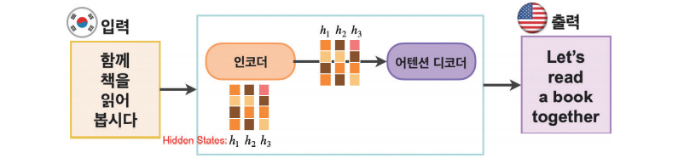
이를 해결하기 위해 어텐션^{attention}이 고안됨
어텐션은 디코더가 출력 단어를 예측할 때마다 매번 인코더에서 전체 입력 문장을 다시 한번 참고함
여기서, 전체 입력 문장의 각 단어들을 동일한 비율로 참조하는 것이 아니라, 해당 시점에서 예측해야 할 단어와 연관이 있는 단어에 가중치를 더 부여함으로써 중요한 부분에 집중을 하는 것
어텐션 메커니즘에는 바흐다나우^{Bahadanau} 어텐션과 루옹^{Luong} 어텐션이 있다.

Slide 20
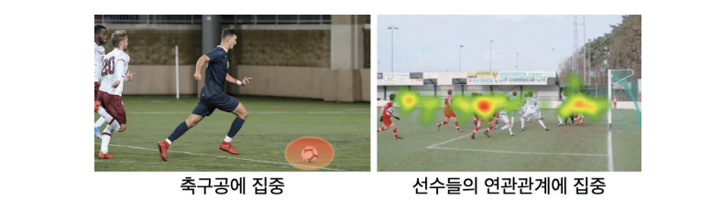
비주얼 어텐션^{visual attention}은 컴퓨터 비전 분야에서 가장 활발하게 연구되고 있는 분야 중 하나
어텐션 메커니즘^{attention mechanism}이란 인간의 비주얼 어텐션 현상을 구현하기 위한 인공 신경망 기법이다. 전체를 보는 것이 아니라 일부 영역에 집중해서 봄

Slide 21
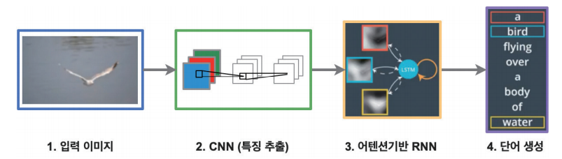
뉴럴기계번역^{neural machine translation} 뿐만 아니라, 시각 응용의 한 예로 비주얼 어텐션을 이용한 이미지 캡션닝^{image captioning}이 있음
주요 절차는 먼저 입력 이미지에 대한 특징을 추출하기 위해 합성곱 신경망을 적용한다. 이를 통해 얻은 특성맵^{feature map}들은 어텐션 메커니즘기반 순환 신경망 디코더가 입력받아, 각 어텐션에 해당하는 단어를 생성

Slide 22
13.5 트랜스포머와 GPT-3
트랜스포머^{Transformer}는 2017년 구글 연구진이 발표한 "Attention Is All You Need"라는 제목의 논문을 통해 소개된 모델로 어텐션만으로 인코더와 디코더를 만들어 보자는 것이 근본적인 아이디어
기계 번역은 어떤 언어로 된 한 문장을 입력으로 받아 다른 언어로 번역하는 태스크를 말한다. 인코더가 번역을 위해 하나의 특정한 단어를 인코딩하기 위해서 입력 내의 다른 모든 단어들과의 관계를 살펴보는 방법을 셀프 어텐션^{self-attention}이라고 함

Slide 23
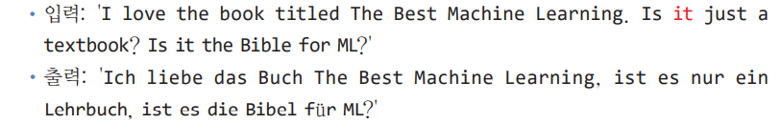
입력 문장에서 빨간색으로 표시한 'it'은 무엇을 가리키는 것인지는 기존 인코더-디코더 기반의 어텐션 메커니즘만으로는 찾을 수 없음
반면 트랜스포머 모델은 'it'이라는 단어를 인코딩할 때, 셀프 어텐션을 이용하여 'it'과 'the book'을 연결할 수 있음
트랜스포머는 인코더와 디코더에서 기존 어텐션 뿐만 아니라, 셀프 어텐션을 통해 기계 번역에서 단어들의 맥락을 파악 가능
자연어 처리Natural Language Processing:NLP 분야를 중심으로 트랜스포머를 이용한 다양한 모델이 개발되고 있고, 최근 컴퓨터 비전 분야에서도 트랜스포머를 활용한 기법들도 개발 중

Slide 24
트랜스포머에는 어텐션 메커니즘만으로 높은 수준의 성능을 제공 가능
트랜스포머의 인코더 부분을 이용한 언어 모델인 BERTbidirectional encoder representations from transformers는 수많은 자연어 처리 태스크에서 최고 성능을 보여주면서 이 분야에 한 획을 그은 모델로 평가받음

Slide 25
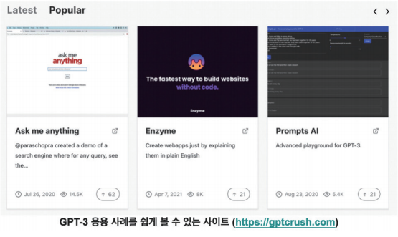
전이 학습^{transfer learning}에서 사전 학습된 모델을 활용하고, 파라미터 재조정을 통해 추가 훈련 하는 과정을 파인 튜닝^{fine-tuning}
비용이 많이 필요한 파인 튜닝 없이 다양한 태스크를 쉽게 처리할 수 있는 방법으로 OpenAI 연구자들이 GPTgenerative pretrained transformer-3 논문을 통해 무엇이든 할 수 있는 큰 모델을 만드는 것을 해법으로 제시
GPT-3는 딥러닝을 이용해 인간이 만든 것과 같은 텍스트를 생성하는 언어 모델로 트랜스포머의 디코더 부분을 기반으로한 모델
모델의 복잡도 측면에서 전체 학습 파라미터의 수가 1,750억개이며, 3천억 개의 토큰을 가진 데이터셋을 이용해서 학습시켜 특히, GPT-3는 적은 수의 입력 데이터만 가지고도 다양한 태스크에서 좋은 성능을 제공할 수 있음을 보임

Slide 26
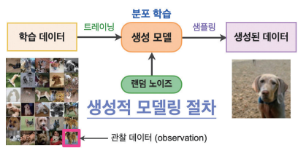
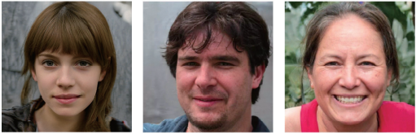
13.6 적대적 생성 모델: GAN
세 이미지 모두 인공 신경망을 통해 생성된 이미지들이다. 인공지능은 어떻게 이런 정교한 이미지를 생성할 수 있을까?
아래 그림과 같이, 먼저 학습 데이터를 이용한 훈련을 통해 데이터의 분포를 학습한다. 랜덤 노이즈를 학습을 통해 익힌 분포와 일치하도록 만드는 생성 모델과 데이터 샘플링을 통해, 기존에 관찰했던 데이터와 같은 분포를 갖지만 존재하지는 않는 새로운 데이터를 생성하는 것을 생성적 모델링^{generative modeling}

Slide 27
생성적 모델링을 수행하는 인공 신경망을 생성자 네트워크^{generator networks}이라고 한다.
2014년 이안 굿펠로^{Ian Goodfellow}는 분류 문제를 해결하는 판별자 네트워크^{discriminative networks} 와 생성자 네트워크의 대립을 통해서 진짜 같은 가짜 이미지를 만드는 GANgenerative adversarial networks을 제안
GAN은 게임이론을 바탕으로 가짜를 생성하는 인공 신경망과 진짜를 판별해 내려는 인공 신경망이라는 목적이 다른 두 적대적 인공 신경망이 최적의 균형을 찾도록 하는 것
서로 협력하지 않는 경쟁자들이 각자 최선의 선택을 하면 서로가 자신의 선택을 바꾸지 않는 균형상태에 도달한다고 한다. 이 상태를 내시 균형^{Nash equilibrium}

Slide 28
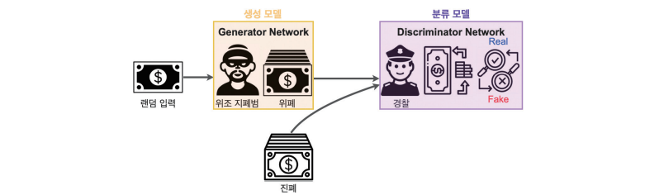
GAN 논문의 위조 지폐 예에서 지폐의 모조품을 만들려는 지폐 위조범을 생성자라고 하고 위조범을 잡으려는 형사가 지폐 판별자라고 할 수 있다.
형사가 위조 화폐를 판별해 냈다면 생성자 네트워크는 이 결과를 받아 다른 시도로 모조품을 만들어 낸다.
생성자와 판별자, 이 둘을 함께 학습시키면서 진짜와 구분할 수 없는 가짜를 만들어내는 생성자를 얻을 수 있다. 이것을 적대적 학습^{adversarial training}

Slide 29
GAN의 주요한 활용한 사례들
예술, 패션 및 광고: 고흐와 같은 유명화가의 화풍을 따라할 수 있는 능력 활용
비디오 게임: 저해상도 비디오 게임을 선명한 이미지 생성을 통한 게임 품질 향상
영화 산업: 사망한 인기 배우, 가수의 모습과 창법등을 현실세계에 재현
딥페이크^{deep fake}: 영화내 배우 얼굴을 다른 사람의 얼굴로 대체 가능

Slide 30
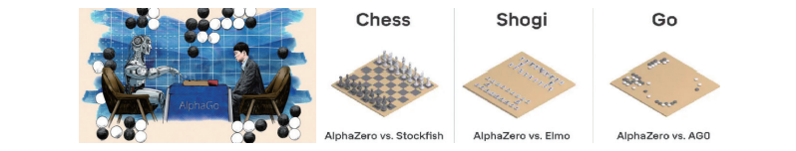
13.7 강화학습: 알파고부터 뮤제로까지
이세돌 9단과의 시합에서 승리한 구글 딥마인드의 알파고는 알파고 제로, 알파제로, 그리고 뮤제로 기술로 진화해가고 있다.
알파제로는 바둑 뿐만 아니라 체스와 일본식 장기인 쇼기에서도 AI 세계 챔피언이었던 알파고 제로, 스톡피쉬, 엘모 등에 모두 승리를 거두었다.

Slide 31
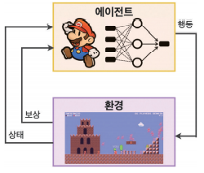
강화학습^{reinforcement learning}은 행동심리학에서 영감을 받았으며, 어떤 환경 안에서 정의된 에이전트가 현재의 상태를 인식하여, 선택 가능한 행동들 중 보상^{reward}을 최대화하는 행동 혹은 행동 순서를 선택하는 방법
에이전트가 학습을 하는 과정에서 점점 발전하게 되는 의사결정 전략을 정책^{policy}

Slide 32
강화학습은 결정을 순차적으로 내려야 하는 문제에 적용할 수 있다.
이러한 문제를 정의할 때 사용하는 방법을 마르코프 의사결정 프로세스^{Markov decision process}라고 하고 아래와 같은 요소를 가짐
상태^{state}: 정적인 요소 + 동적인 요소
행동^{action}: 어떠한 상태에서 취할 수 있는 행동
보상^{reward}: 에이전트가 학습할 수 있는 유일한 정보
정책^{policy}: 순차적 행동 결정문제에서 구해야 할 답, 모든 상태에 대해 에이전트가 어떤 행동을 해야 하는 지 정해 놓은 것

Slide 33
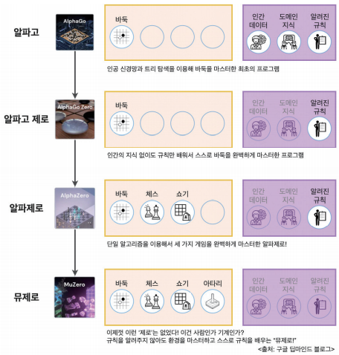

Slide 34
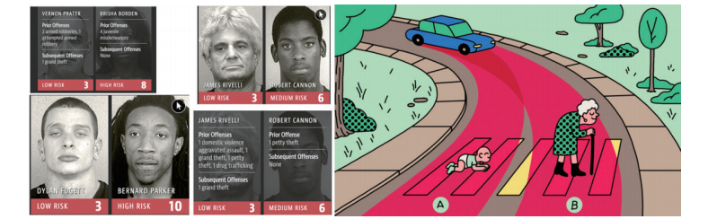
13.8 인공지능과 윤리적 딜레마: 윤리적 기계
데이터와 알고리즘 기반으로 동작하는 인공지능의 판단이 과연 객관적이고 공정한 것일까?
객관적일 것이라는 기대와 달리 인공지능의 편향성 문제와 윤리 문제가 대두
미국 뉴욕대 AI 나우 연구소는 범죄예측시스템 운용 경험이 있는 미국 13개 시 경찰 중 9곳에서 인종이나 성적 차별에 근거한 편견과 오류가 발견됐다고 발표
아래 왼쪽 그림은 흑인이 백인에 비해 범죄의 용의자일 확률이 높다고 표시하는 범죄 예측 시스템의 치명적인 편향^{bias} 예

Slide 35
인공지능을 망치는 5가지 편향은 다음과 같이 요약
인간의 편향^{human bias}: 학습하는 데이터는 편향을 가질 수 있는 인간이 만듬
숨겨진 편향^{hidden bias}: 잘 드러나지도 찾을 수도 없는 가장 개선하기 어려운 편향
데이터 표본 편향^{data sampling bias}: 자료 수집 단계의 문제로 인한 데이터 샘플링 편향으로 예를 들어 데이터 중 남자가 의사인 경우가 많고 여자는 간호사가 많은 경우. 남자는 의사, 여자는 간호사로 단정하는 경우
롱테일 편향^{long-tail bias}: 학습 데이터에서 특정 종류의 데이터가 빠져 생기는 편향으로 자율주행 AI 시스템 개발에 큰 걸림돌
고의적 편향: 해킹이나 공격으로 인해 AI에 의도적으로 편향을 일으킬 가능성

Slide 36
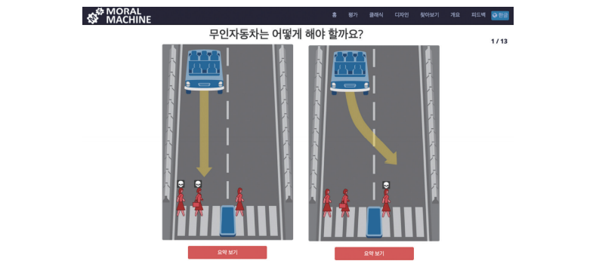
2014년, 매사추세츠 공과 대학^{MIT}의 컴퓨터 과학 연구팀은 '도덕·머신^{moral machine}'이라는 퀴즈식 실험을 고안
응답자들은 누군가의 죽음을 피할 수 없는 상황에서, 자율 운전차량이 어느 쪽의 희생을 택할 것인가를 선택한다. 실험에서는 젊은이, 노인, 부자, 애완동물 등의 다양한 유형의 '희생자'를 준비하고, 희생될 인원을 조절하며 13가지의 시나리오를 준비했다.
인간의 선택이 아니라 미리 설정된 판단 기준에 따라 AI가 결정을 내린다는 점에서 이 문제는 다양한 논쟁을 유발할 수 있음

Slide 37
자율주행 자동차 등에 필수적인 실시간 객체 감지 기술인 YOLO를 개발한 조셉 레드몬^{Joseph Redmon}은 지금까지 진행한 연구가 공익적 목적보다는 군사적, 개인정보 침해로 활용될 가능성이 크다며 2020년 2월 21일 컴퓨터비전 연구를 잠정 중단한다고 선언
최근 딥페이크 기술이 디지털 범죄에 사용되면서 사회적인 우려가 커지고 있다.
딥페이크를 활용해 가짜뉴스 영상을 만들거나 특정인을 음란물에 합성하는 등 문제가 확대되고 중
이 처럼 동일한 AI 기술을 우리 인간이 어떻게 도입하고 활용하느냐에 따라 세상의 변화 방향이 완전히 달라질 수 있음

Slide 38
핵심 정리
합성신경망을 이용하는 주요 활용분야로는 객체 위치 파악, 객체 탐지, 비디오 분류, 내용기반 이미지 검색 등이 있다.
객체탐지는 특정 이미지에서 경계 상자를 통해 영역을 설정하고, 해당 영역 내 물체의 존재 유무 또는 물체의 종류를 판별하는 태스크를 의미한다.
YOLO의 세가지 주요한 특징은 이미지 전체를 단 한번만 보고, 하나의 인공 신경망을 통해 처리하며, 실시간 이미지들에 대한 객체 탐지를 수행할 수 있다는 것이다.
시맨틱 분할은 이미지 내의 모든 픽셀에 대해 레이블을 예측하는 것이다.
긴 문장을 순차적으로 인코딩해서 디코더에게 넘겨 영어로 번역하려고 하는 경우, 먼저 인코딩된 단어들은 순서상 나중에 인코딩된 단어들에 비해 그 정보가 상대적으로 덜 남는 장기 의존성 문제가 생긴다.
시퀀스-투-시퀀스에서 입력 시퀀스가 길어지면 출력 시퀀스의 정확도가 떨어지는 문제를 해결하기 위해 어텐션이 고안되었다.

Slide 39
어텐션 메커니즘이란 인간의 비주얼 어텐션 현상을 구현하기 위한 인공 신경망 기법이다.
트랜스포머의 특징은 셀프 어텐션 기법을 사용하여 기존의 전통적인 RNN 또는 CNN 계열의 신경망 구조를 탈피하려고 한 것이다.
전이 학습에서 다른 태스크에서 사전 학습된 모델을 활용하여 파라미터 재조정을 통해 추가 훈련하는 과정을 파인 튜닝이라고 한다.
GAN은 가짜를 생성하는 생성자 네트워크와 진짜를 판별해 내려는 판별자 네트워크, 이 목적이 다른 이 두 인공 신경망간의 적대적 학습을 통해 모델을 구축한다.
강화학습은 어떤 환경 안에서 정의된 에이전트가 현재의 상태를 인식하여, 선택 가능한 행동들 중 보상을 최대화 하는 행동 혹은 행동 순서를 선택하는 방법이다.
인공지능의 편향에는 인간의 편향, 숨겨진 편향, 데이터 표본 편향, 롱테일 편향, 고의적 편향이 있다.

